Slide 1

项目启动
路由架构
主讲人：kerwin

Slide 2
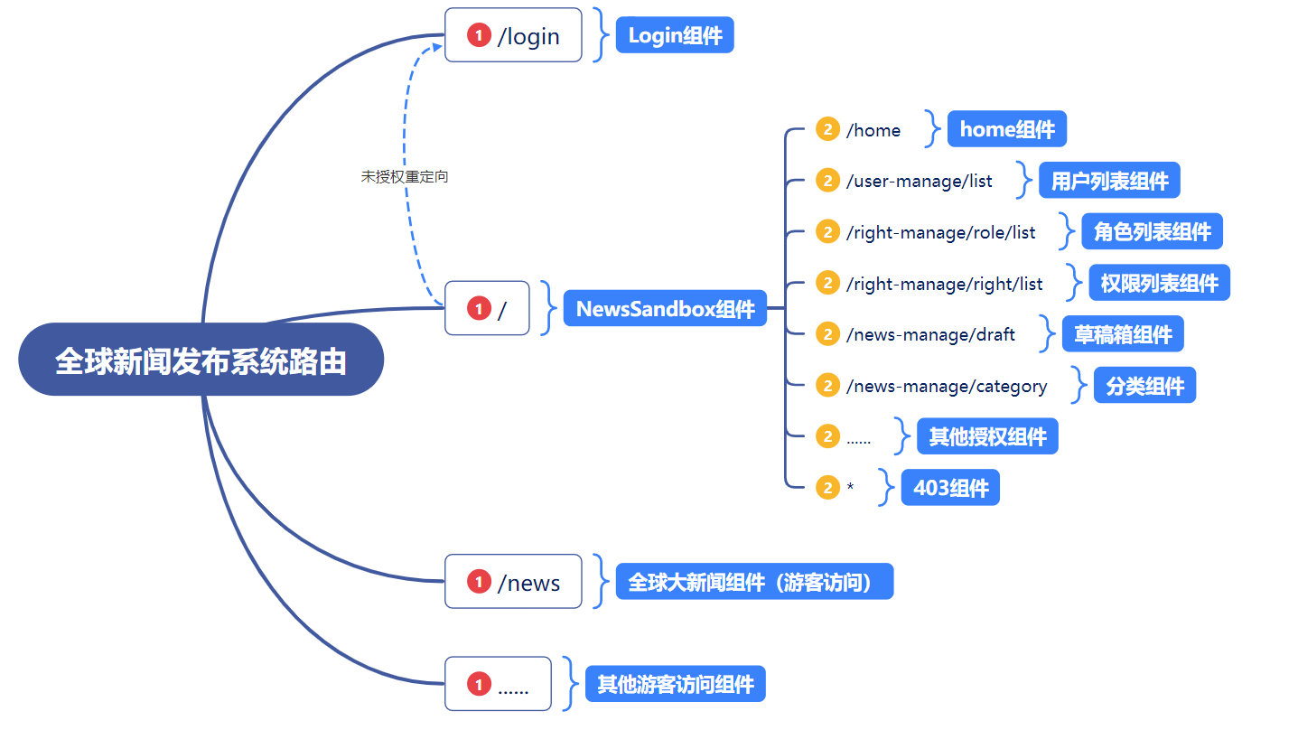
01
架构图

Slide 3
Thank You
千锋教育-kerwin

